Slide 1



IP
    PARTICIPACIJA predšolskih otrok pri načrtovanju in izvajanju dejavnosti
    lov na dolgčas –
    nincs mese az unalomról
ŠOLSKO LETO: 2012/2013
ODDELEK OTROK: 3-6 let
VZGOJITELJICI: Rita Fideršek in Jerneja Pucko

Slide 2
IZHODIŠČE:
dolgčas
CILJ:
razvijanje (miselne in jezikovne) ustvarjalnosti, kreativnosti in
aktivna participacija otrok pri dejavnostih

Slide 3
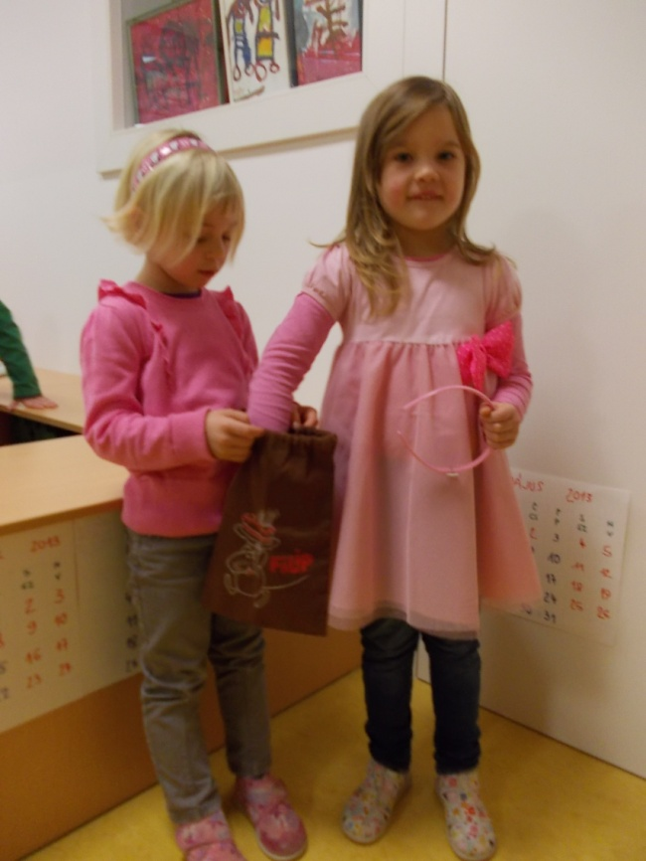
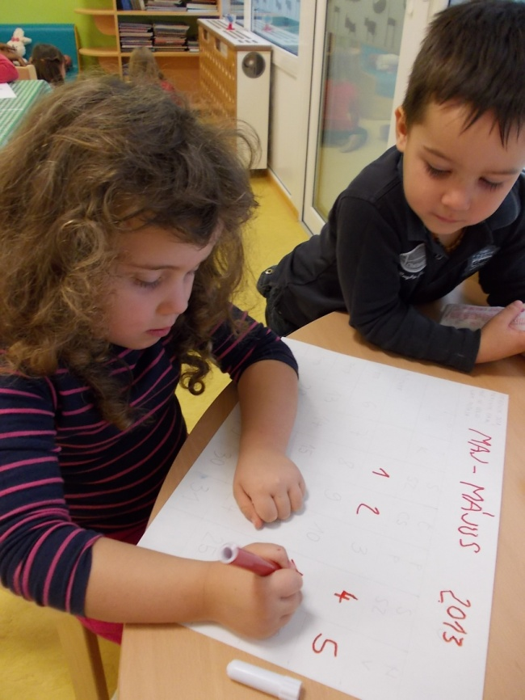
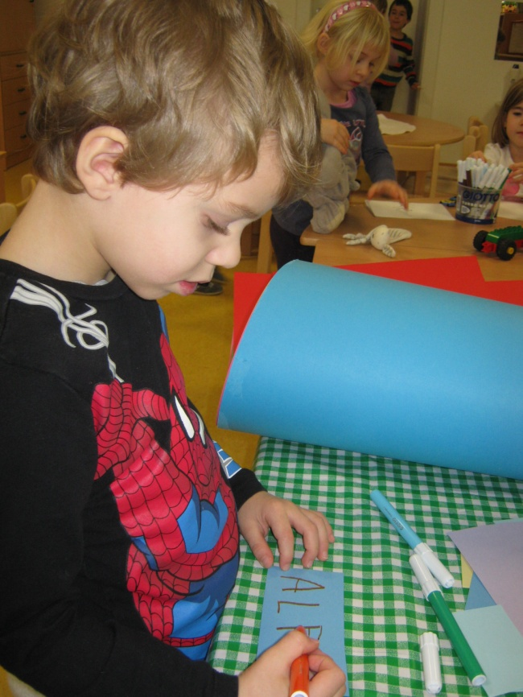
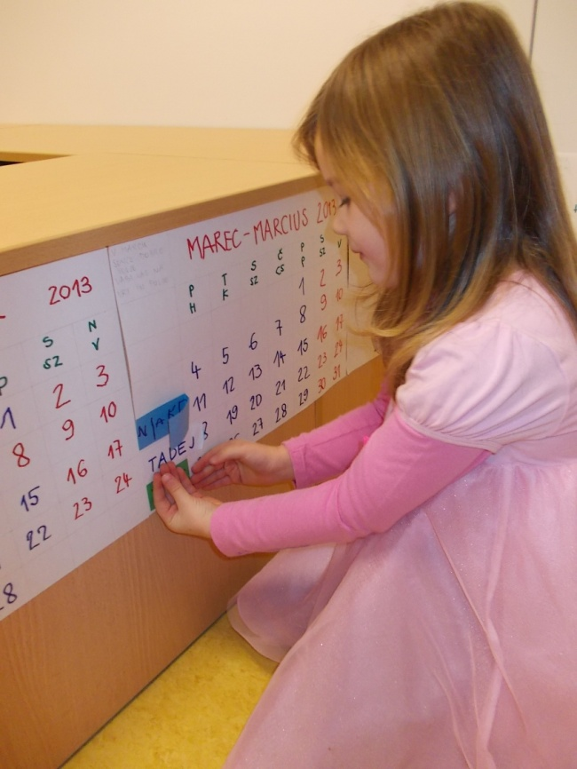
PARTICIPACIJA OTROK:
priprava na načrtovanje in
izvajanje dejavnosti

Slide 4
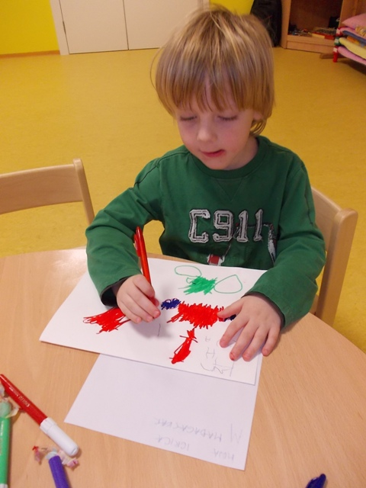
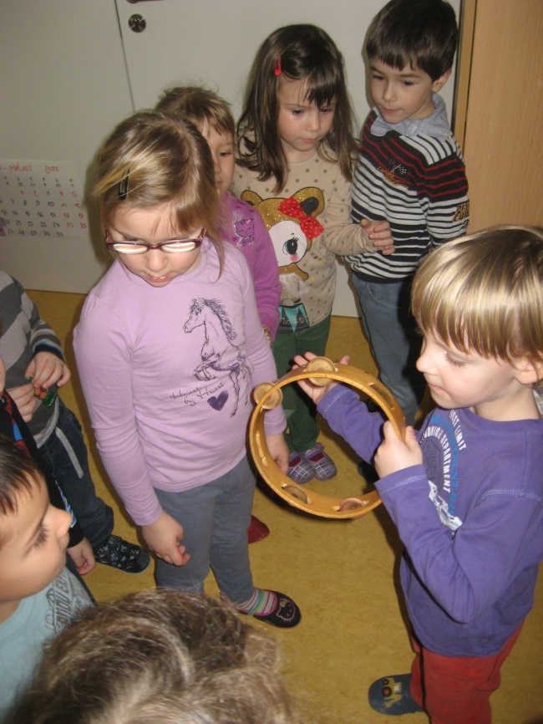
PARTICIPACIJA OTROK PRI NAČRTOVANJU:
OTROKOV NAČRT

Slide 5
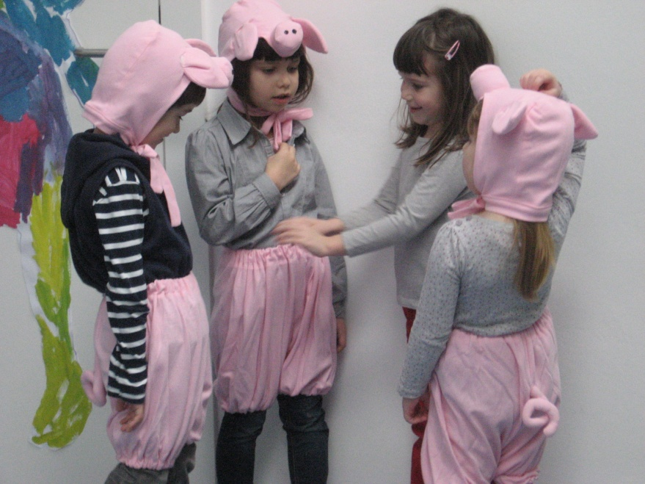
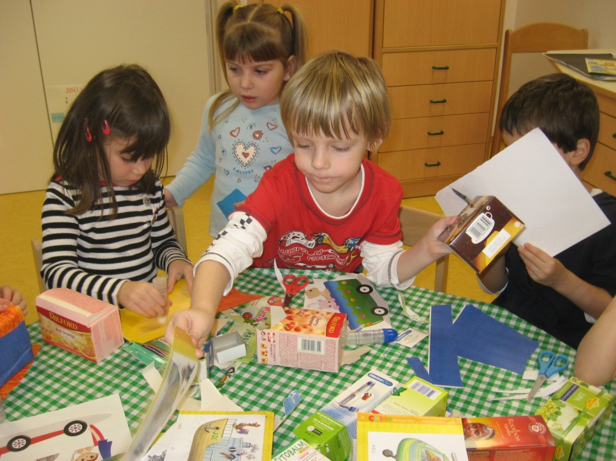
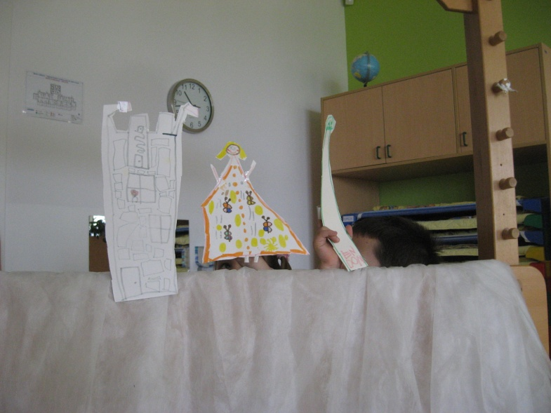
PARTICIPACIJA OTROK PRI IZVAJANJU DEJAVNOSTI

Slide 6
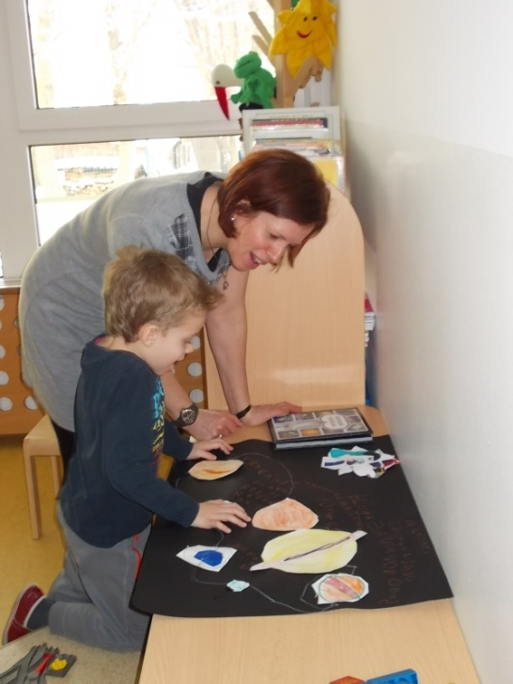
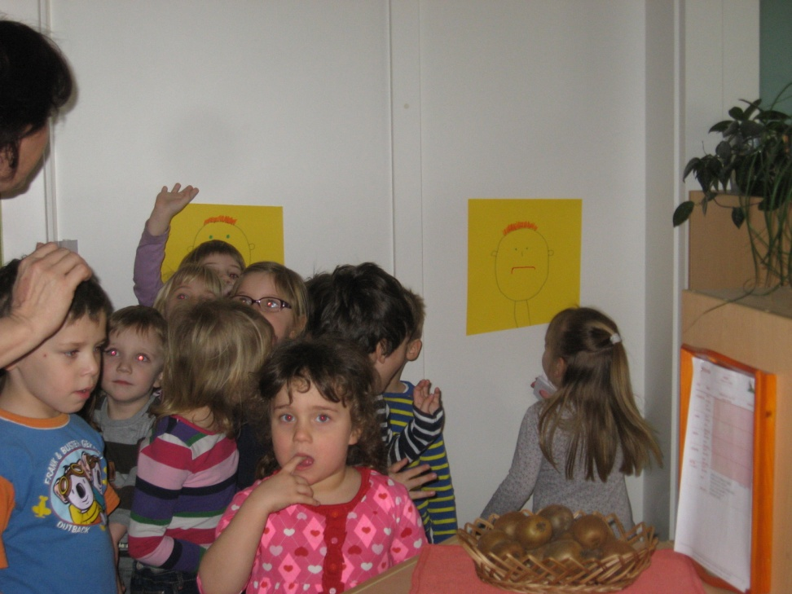
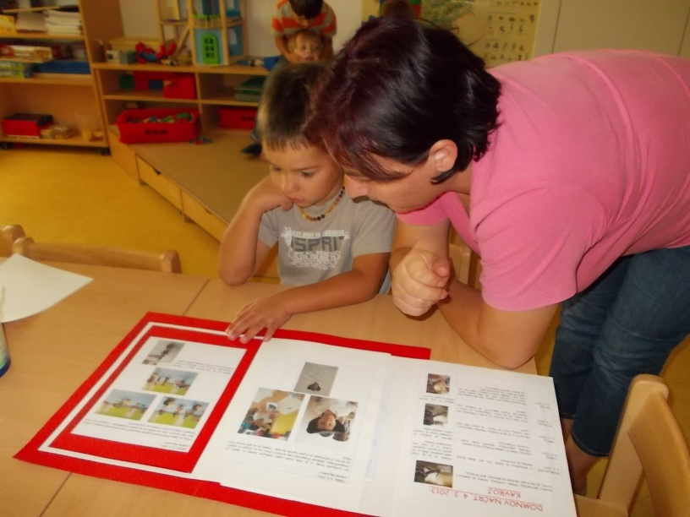
PARTICIPACIJA OTROK PRI EVALVACIJI DEJAVNOSTI

Slide 7
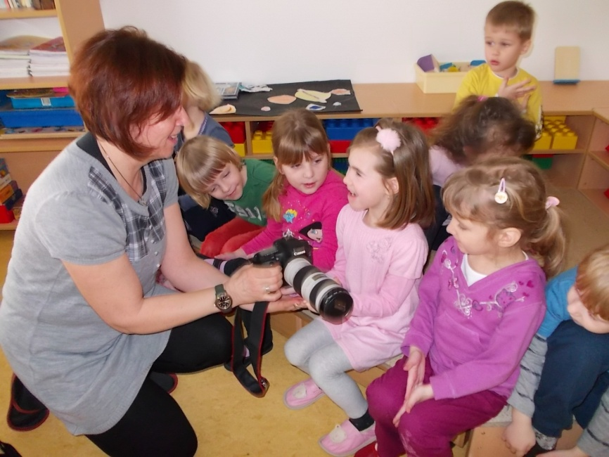
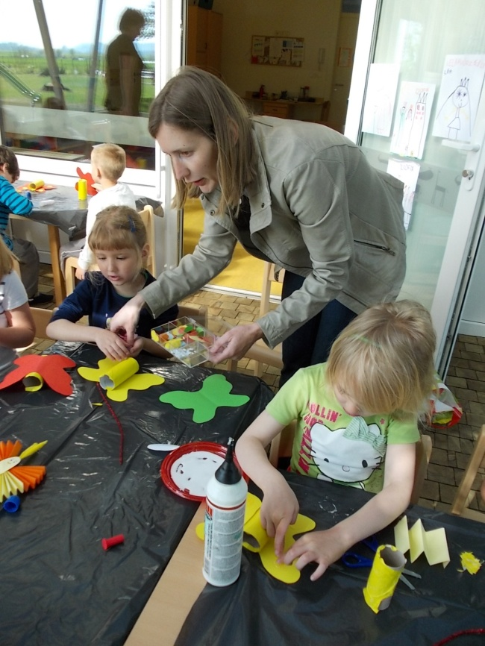
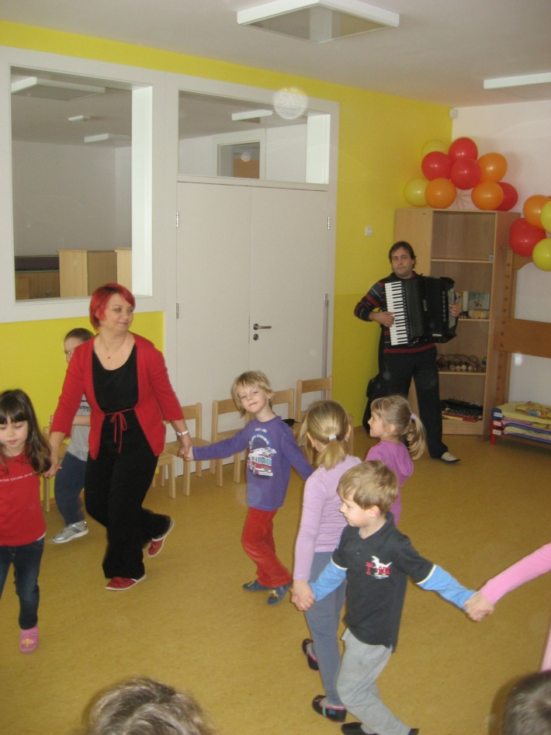
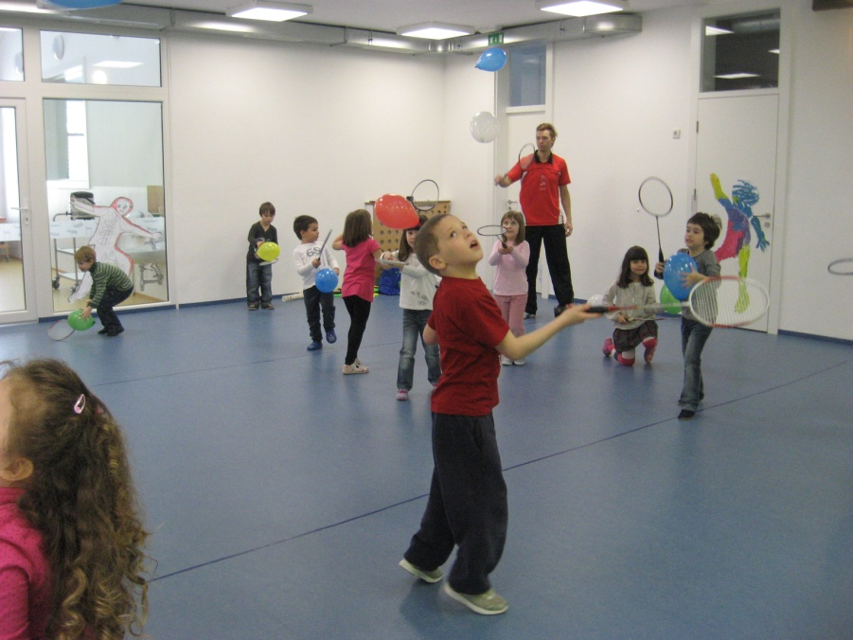
PARTICIPACIJA STARŠEV

Slide 8
Kot mama otroka iz oddelka vrtca sem ob spremljavi poteka otrokovega tedna imela tudi sama možnost neposredno aktivno sodelovati v njem. Svoje izkušnje in mnenje lahko povežem s sprotnimi otrokovimi in vrtčevskimi povratnimi informacijami v času poteka projekta in ob njegovem zaključku.
Tako naš otrok kot tudi sama sem nad projektom preprosto navdušena, saj sem zaznala veliko pozitivnih učinkov za otroka, kot tudi možnost sodelovanja s starši.
Naj jih naštejem:
otrok se izraža skozi svoja močna področja (jezik, narava, matematika, družba,…),
izbere si vsebine, ki ga zanimajo,
razvija si pozitivno samopodobo in samozavest, ker se upoštevajo otrokove kompetence,
upoštevano je načelo enakih možnosti, saj ima vsak otrok svoj teden glede na izžreban čas,
otrok se uči načrtovati, razmišljati vnaprej, povezovati, voditi dejavnost,…,
ob tem si razvija veliko sposobnosti na vseh področjih svoje osebnosti,
starši imamo možnost sodelovati z otrokom in načrtovati dopoldan v oddelku,
ob tem pa imamo možnost videti svojega otroka, kako funkcionira v socialni sredini, kar se mi zdi posebna vrednost,
ob nadgradnji projekta v letošnjem šolskem letu bo ob upoštevanju ravnotežja vseh področij kurikula projekt pridobil še na dodatni vrednosti,
starši smo prejeli neprecenljivo mapo vseh zapisov: od otrokovega načrtovanja tedna do poteka dejavnosti, slikovnega gradiva, zapisanih avdio posnetkov in video gradiva o celotnem otrokovem tednu.
Čestitke vzgojiteljicama in še naprej vama želim veliko zadovoljstva ob doživljanju uspešnosti otrok in lastnega dela.
Aleksova mama

Slide 9
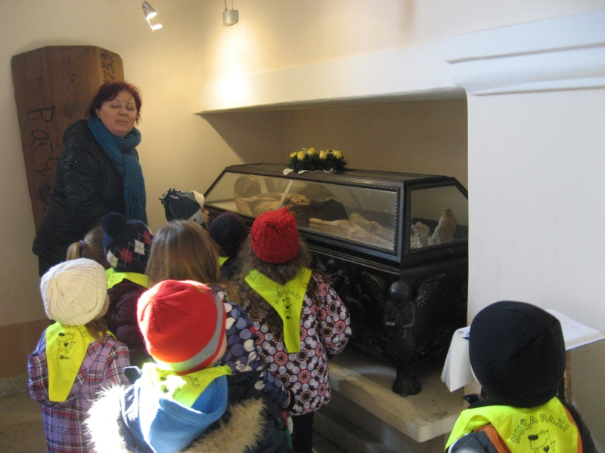
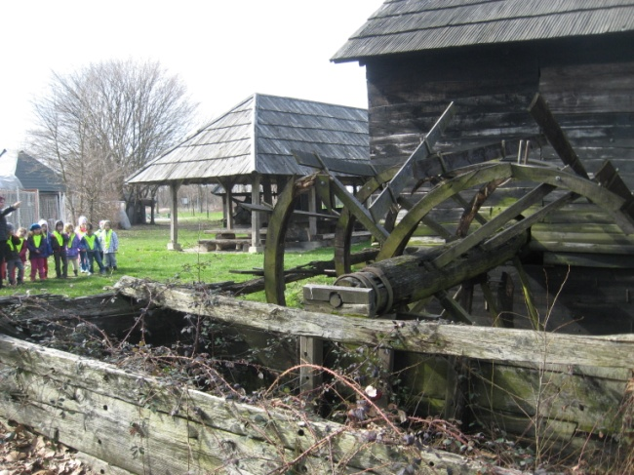
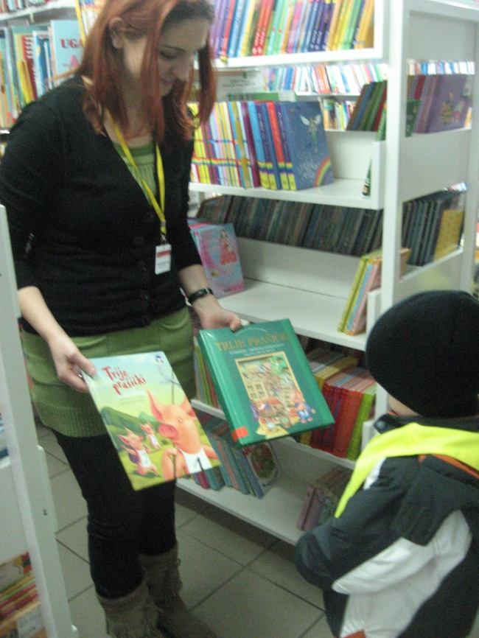
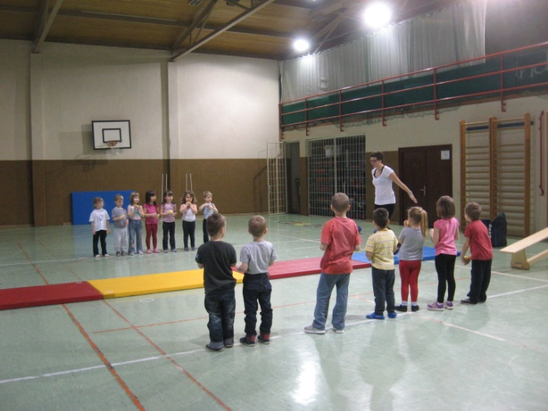
PARTICIPACIJA OKOLJA

Slide 10
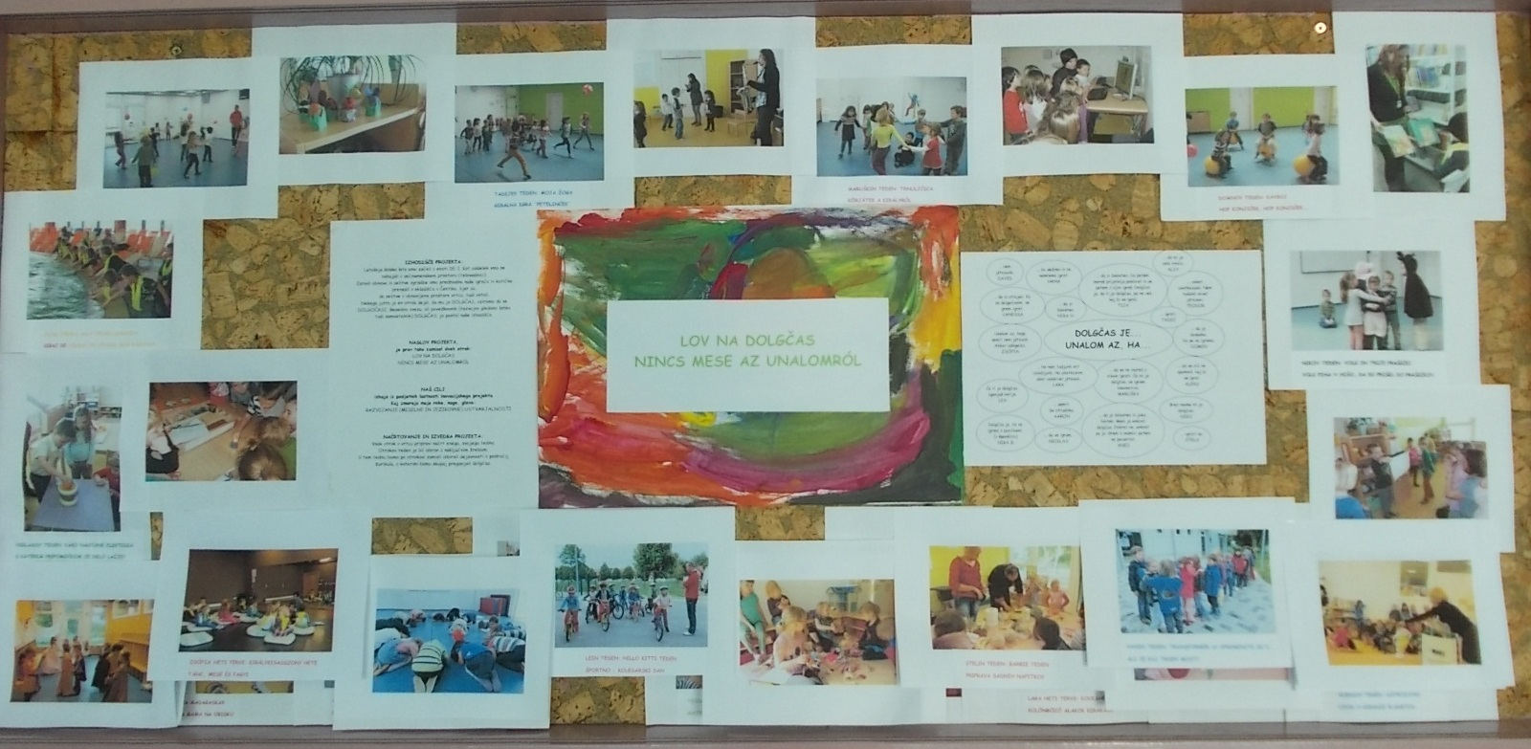
HVALA ZA POZORNOST!
Predstavitev za nacionalno konferenco SIDRO pripravili
Jerneja Pucko in Rita Fideršek
Brdo pri Kranju, 10. 10. 2013

